Slide 1
МБДОУ д/с № 5 «Родничок» комбинированного вида с. Сарыг-Сеп
Дистанционное обучение
«Репка»
II младшая группа (3 - 4 лет)
С 28.10.2024 г. по 10.11.2024 г.
Воспитатель: Докмит Т.Д.
Седип А.А.
Адыяа Ч.А.
Сарыг-Сеп, 2024

Slide 2
Уважаемые родители! Во время деятельности с ребенком, сделайте пожалуйста фотографии. Отправить фотографии можно в группу вайбер или лично вашему воспитателю.

Slide 3
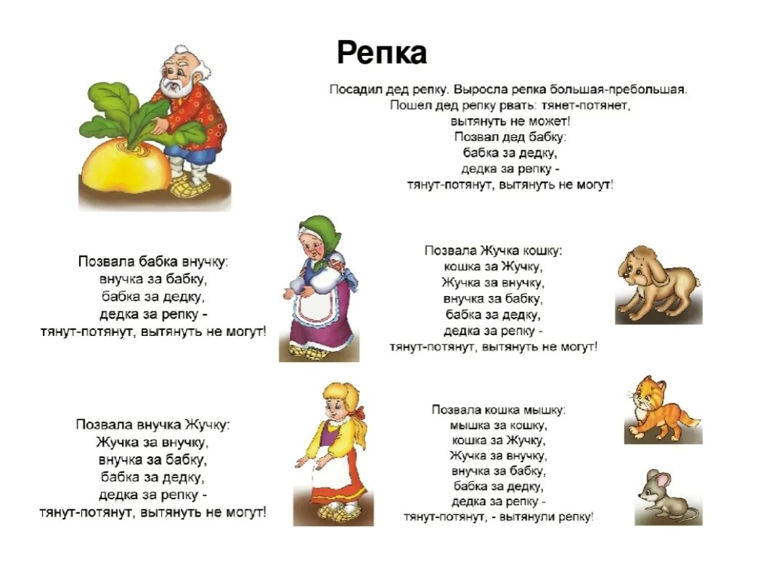
Прочитайте ребенку русскую народную сказку «Репка»

Slide 4
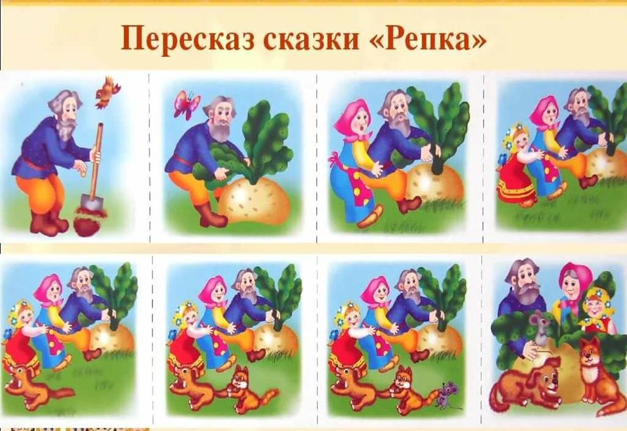
После чтения перескажите с ребенком сказку

Slide 5
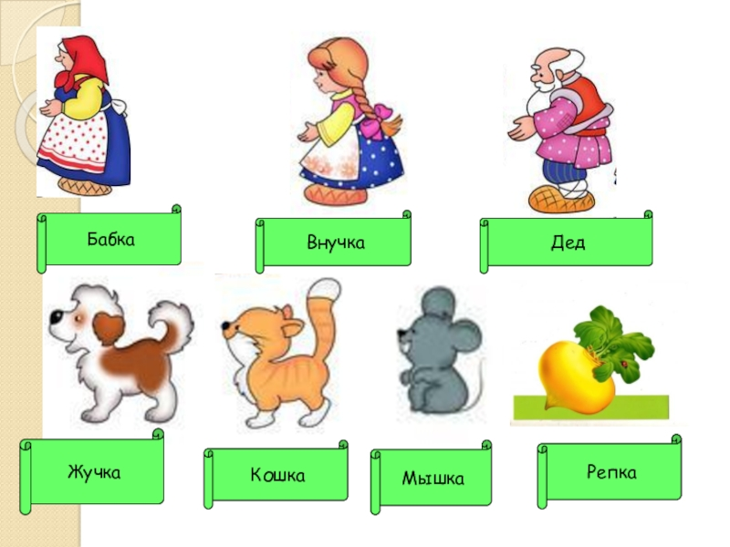
Назовите героев сказки «Репка»

Slide 6
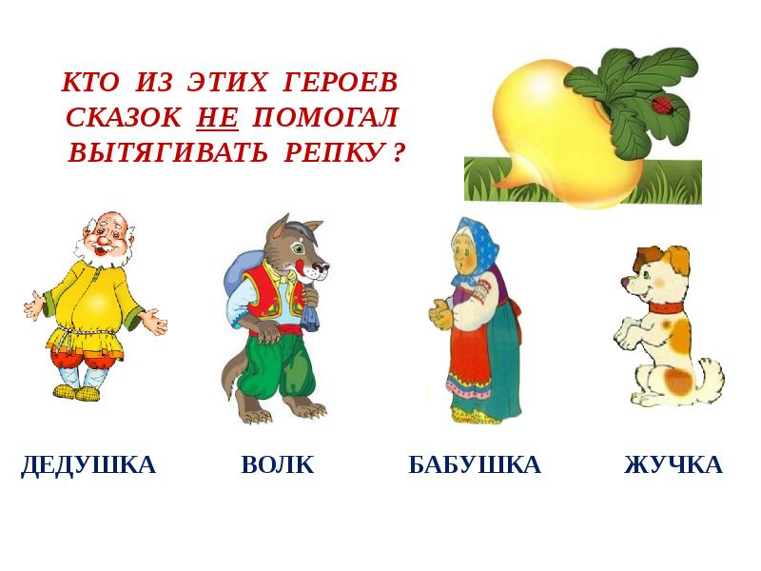
Поиграйте с ребенком в игру

Slide 7

Нарисуйте с ребенком

Slide 8

Поиграйте с ребенком в игру

Slide 9
Спасибо! Молодцы!

